Slide 1
Разработка метода распознавания поделок с заменой лиц 'Deep Fake'
Исполнитель: Бокова Ольга Дмитриевна, ИВТ-463
Руководитель: Катаев Александр Вадимович, доцент кафедры САПРиПК
Волгоград, 2024

Slide 2
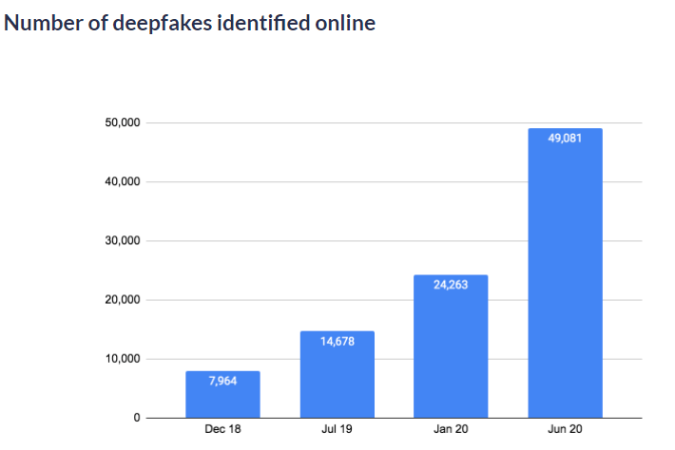
Актуальность
Актуальность данной работы обусловлена ростом популярности и использования технологии "Deep Fake". В современном цифровом мире, где данные и информация легко манипулируются, распознавание и предотвращение подделок является важной задачей в области информационной безопасности и доверия.
2

Slide 3
Цели и задачи
Целью работы является разработка и реализация метода распознавания подделок видео с заменой лиц.
Были сформулированы следующие задачи:
1. Изучить технологию Deep Fake, принципы работы методов распознавания подделок с заменой лиц в видео.
2. Подготовить набор видеоданных для обучения модели распознавания подделок с заменой лиц.
3. Выбрать и обучить модель глубокого обучения для распознавания подделок с заменой лиц в видео.
4. Разработать интерфейс для демонстрации работы модели распознавания подделок с заменой лиц в видео
5. Подготовить отчетные материалы, включающие описание проведенной работы, результаты обучения и тестирования модели.
3

Slide 4
Требования и план работы
1. Изучение технологии Deep Fake.
2. Подготовка набора видеоданных:
Сбор разнообразных видеоданных с подделками замены лиц из разных источников.
Подготовка данных для обучения, включая проверку и предобработку видео, выделение лиц.
3. Выбор и обучение модели глубокого обучения:
Обучение модели на подготовленной обучающей выборке с оптимизацией и определением гиперпараметров.
Оценка эффективности модели, включая точность (более 60%) и скорость распознавания (менее 20 секунд).
4. Разработка интерфейса:
Создание макетов с помощью Figma.
Реализация интерфейса с использованием Python и разработка интерактивных компонентов.
Тестирование и отладка интерфейса для корректной работы и удобства использования.
5. Подготовка отчетных материалов.
4

Slide 5
Обзор методов и средств решения
Методы машинного обучения:
Сверточные нейронные сети (CNN)
Рекуррентные нейронные сети (RNN)
Генеративно-состязательные сети (GAN)
Методы компьютерного зрения:
Детекция лиц
Поиск ключевых точек лица
Извлечение признаков
Применяемые библиотеки:
TensorFlow
Keras
PyTorch
OpenCV
5

Slide 6
Обзор аналогов и прототипов (1/3)
Аналоги:
1. FaceForensics++: модель глубокого обучения, основанная на алгоритмах Inceptionv3 и Xception, для обнаружения фейковых лиц в видео.
2. XceptionNet: модель глубокого обучения, предназначенная для распознавания фейковых лиц на фотографиях, но может быть адаптирована для работы с видео.
3. NeuralTextures: метод распознавания подделок на основе анализа текстур лиц, использующий нейронную сеть для классификации фейков.
4. FAWkes: инструмент, который применяет обфускацию к изображениям лиц, чтобы предотвратить их распознавание в системах deepfake.
5. DFDNet: модель глубокого обучения, разработанная для детектирования и классификации видео с deepfake или наложенными лицами.
6

Slide 7
Обзор аналогов и прототипов (2/3)
Прототипы:
Прототип на основе Convolutional Neural Network (CNN): реализация модели с использованием сверточных слоев, пулинга и полносвязных слоев.
Прототип на основе Recurrent Neural Network (RNN): использование RNN-архитектуры
Прототип, основанный на Optical Flow: использование алгоритма вычисления оптического потока для анализа движения объектов на видео и выявления аномалий.
Прототип с использованием глубокого обучения и методов обработки изображений: комбинирование различных методов обработки изображений, таких как фильтры и улучшение контрастности.
Прототип на основе архитектуры GAN: использование генеративно-состязательных сетей (GAN) для распознавания и обнаружения deepfake, путем обучения модели различать оригинальные и поддельные видео.
7

Slide 8
Обзор аналогов и прототипов
 | Аналоги | Прототипы
Точность | FaceForensics++ и DFDNet. | Прототипы CNN и GAN
Скорость | XceptionNet и FAWkes | Прототипы, основанные на CNN и RNN
Устойчивость к вариациям | NeuralTextures и XceptionNet | Прототипы, основанные на GAN и анализе Optical Flow
Затраты | Все | Прототипы на основе CNN и RNN
Доступность и применяемость | FaceForensics++ и XceptionNet | Прототипы на основе CNN и RNN
8

Slide 9
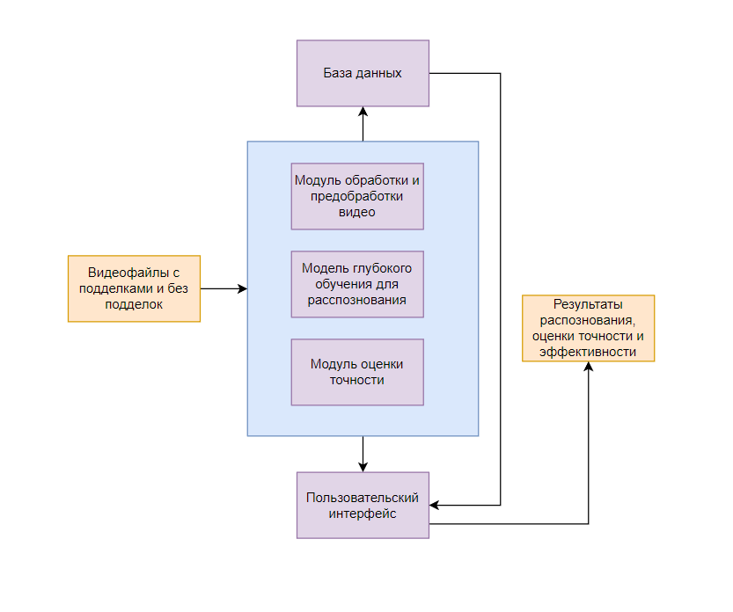
Архитектура ПО
9

Slide 10
Содержание для пояснительной записки
1. Введение
1.1. Цель и задачи разработки
2. Описания выполняемых функций приложения
2.1. Анализ изображений
2.2. Оценка достоверности изображений
2.3. Сравнение распознанных лиц с базой данных известных лиц
2.4. Выдача предупреждений пользователю о возможных подделках
3. Информация о процессе разработки программы
3.1. Процесс проектирования приложения в нотации UML
3.2. Диаграмма классов
4. Выводы
4.1. Результаты разработки метода распознавания подделок с заменой лиц 'Deep Fake'
4.2. Полученные функциональные требования и графические представления процесса разработки
5. Список использованной литературы
10

Slide 11
Функциональные требования
Основными задачами Решения являются:
Предоставлять возможность загрузки видео для анализа.
Отображать результаты анализа видео в удобном формате.
Предоставлять пользователю возможность авторизации/регистрации и сохранения истории.
Предоставлять управление видео (добавление, удаление, изменение) для администратора.
Отображать статистику по анализу видео для администратора.
Решение состоит из следующих программных модулей:
Модуль для загрузки видео.
Модуль для распознавания дипфейка в видео.
Модуль для отображения результатов анализа видео.
Модуль для управления видео (добавление, удаление, изменение) для последующего переобучения.
Модуль для отображения статистики по анализу видео для последующего переобучения.
Модуль для управления пользовательским аккаунтом (авторизация/регистрация и сохранение истории)
11

Slide 12
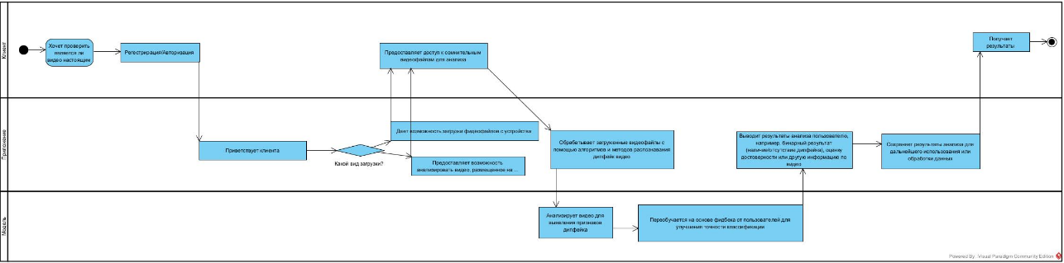
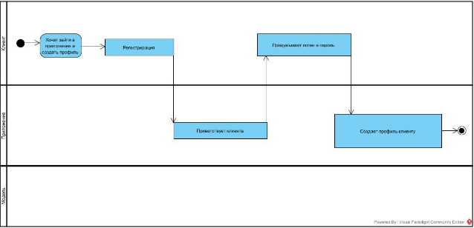
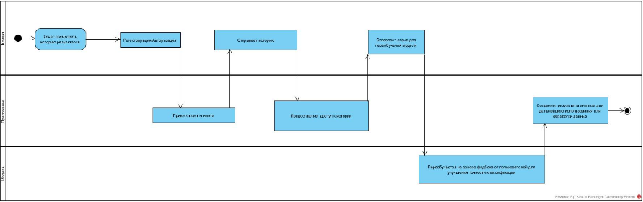
Информация о процессе разработки программы
12

Slide 13
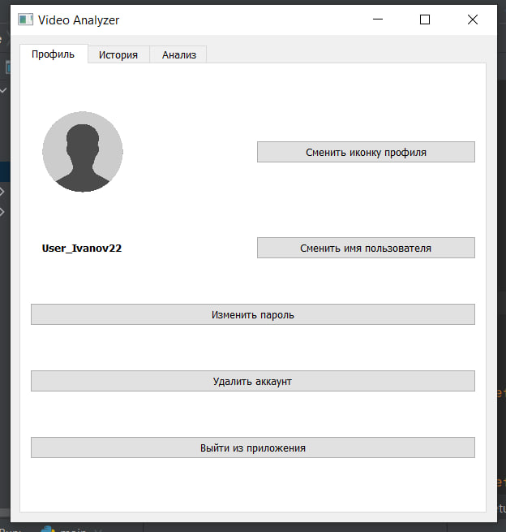
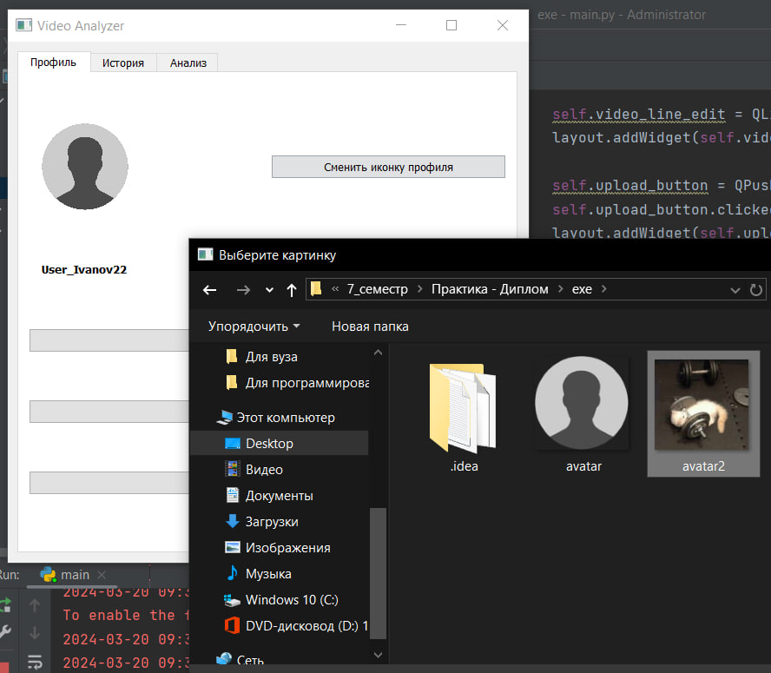
Экранные формы (1/4)
Рисунок 1 - Начальная страница
Рисунок 2 – Изменения профиля (1)
13

Slide 14
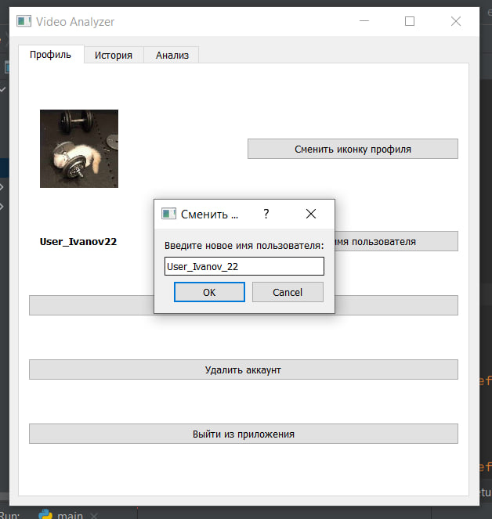
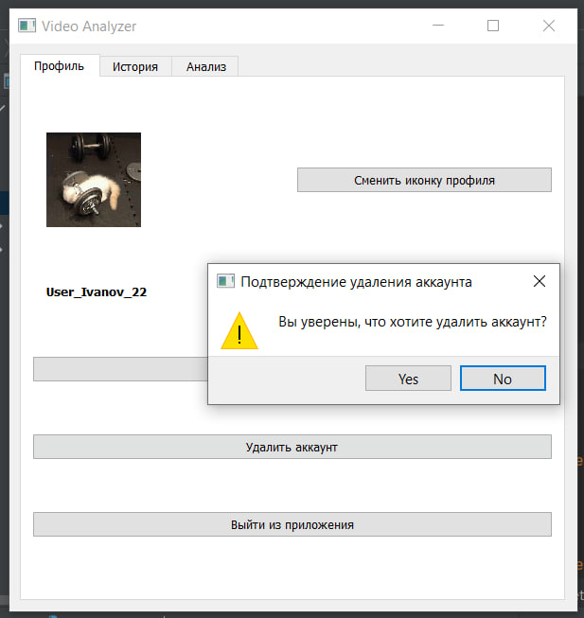
Экранные формы (2/4)
Рисунок 3 – Изменения профиля (2)
Рисунок 4 – Изменения профиля (3)
14

Slide 15
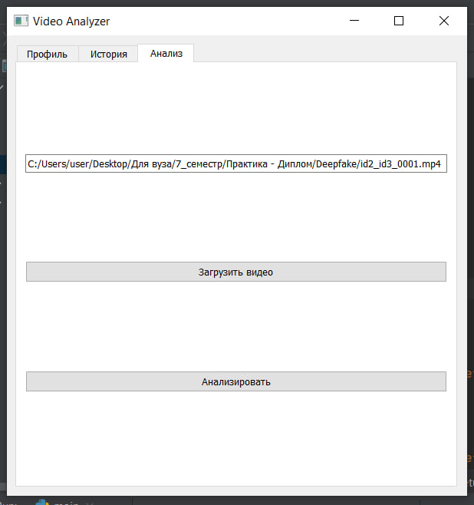
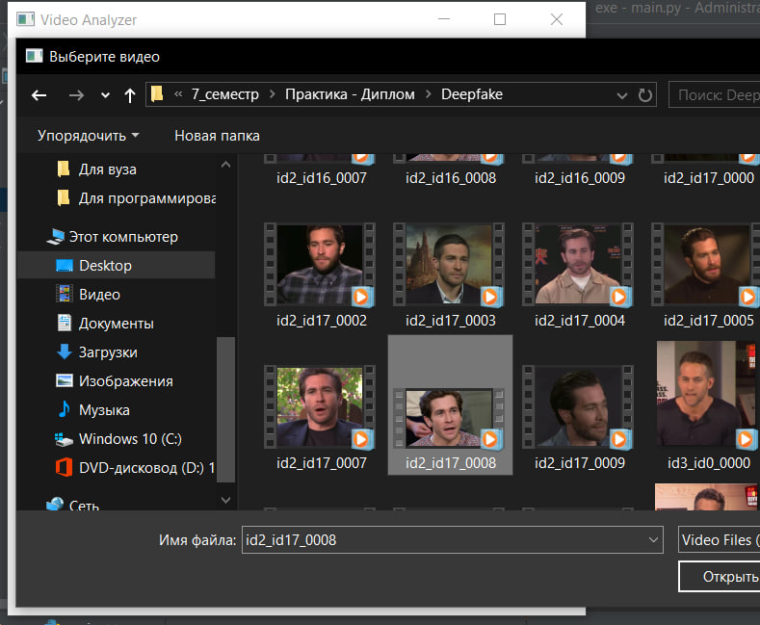
Экранные формы (3/4)
Рисунок 5 – Страница с анализом видео
Рисунок 6 – Загрузка видео с устройства
15

Slide 16
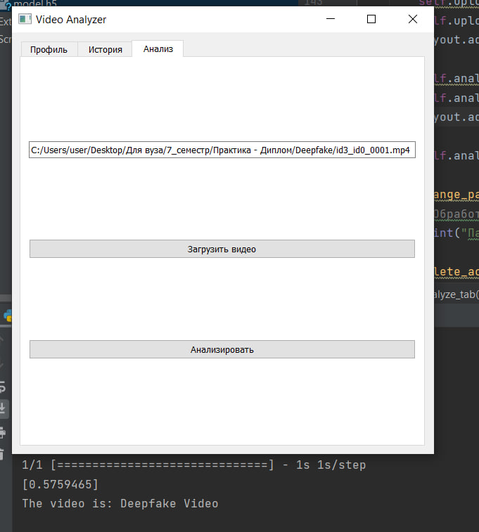
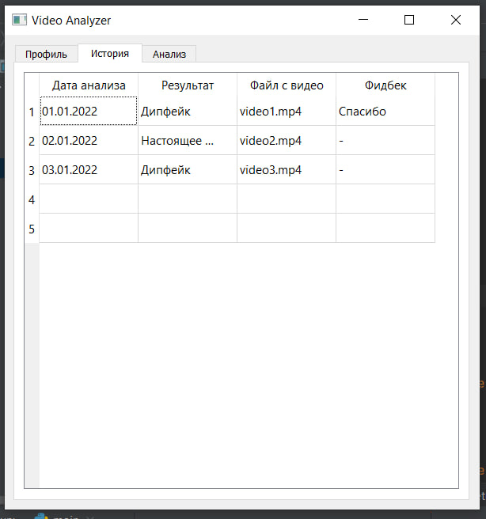
Экранные формы (4/4)
Рисунок 7 – Анализ видео
Рисунок 8 - История проанализированных видео
16

Slide 17
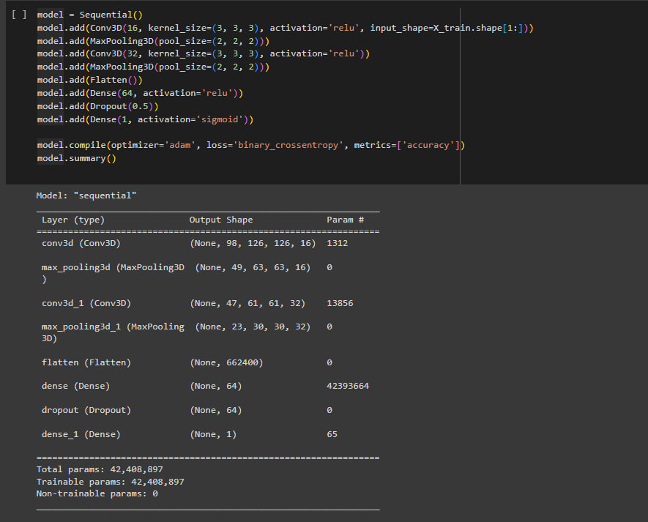
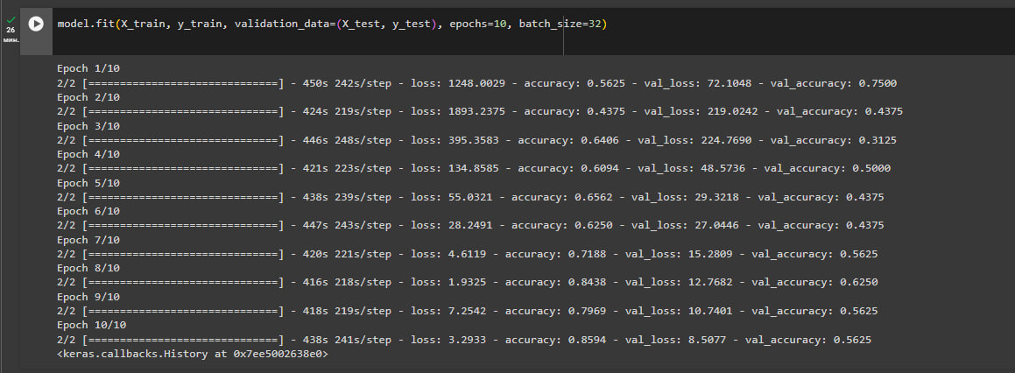
Реализация модели
В данной работе была разработана модель на основе машинного обучения и компьютерного зрения для обнаружения deepfake видео. Результаты обучения модели с различными параметрами показали высокую точность классификации видео.
17

Slide 18
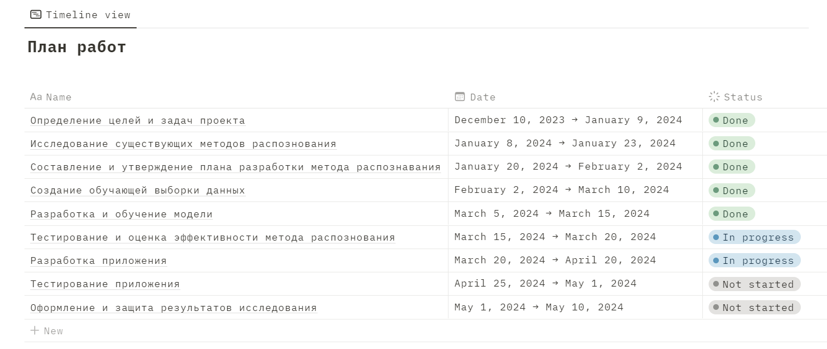
Календарный план работы
18

Slide 19
Текущее состояние работы
Был проведен обзор литературы и изучены существующие методы распознавания подделок видео с заменой лиц.
Датасет реальных и deepfake видео был собран и подготовлен для обучения модели.
Был разработана модель для обработки видео и распознавания подделок.
Планируется дальнейшее тестирование модели на тестовых данных.
В настоящее время ведется разработка приложения.
19

Slide 20
Планируемые результаты
Планируется провести оценку эффективности метода путем сравнения его результатов. Ожидается, что разработанный метод позволит детектировать подделки видео и классифицировать их верно.
Кроме того, планируется провести тестирование и оптимизацию разработанного веб-сайта.
Окончательным результатом будет успешная реализация и демонстрация разработанного метода распознавания подделок видео с заменой лиц в виде веб-сайта, а также проверка его эффективности и точности на основе проведенного тестирования.
20

